Slide 1


CHÀO MỪNG CÁC EM ĐẾN
VỚI BUỔI HỌC MÔN TOÁN!
Notes:
Bấm vào mũi tên để chuyển sang slide Khởi động

Slide 2

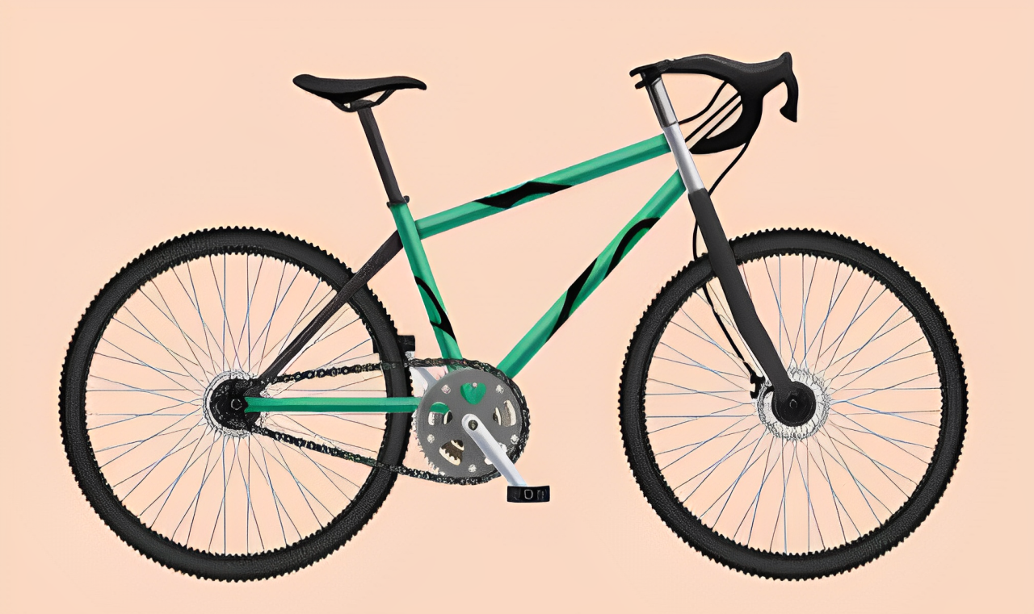
KHỞI ĐỘNG
Hãy chỉ ra các bộ phận có dạng đường tròn của chiếc xe đạp trong hình dưới đây. Em hãy tìm thêm một số hình ảnh về đường tròn trong thực tế.
Gợi ý đáp án: Đồng hồ, miệng cái bát, miệng cái cốc, vành nón, ...

Slide 3


CHƯƠNG 5. ĐƯỜNG TRÒN
BÀI 1. ĐƯỜNG TRÒN

Slide 4

1
2
3
4
NỘI DUNG BÀI HỌC
KHÁI NIỆM ĐƯỜNG TRÒN
TÍNH ĐỐI XỨNG CỦA ĐƯỜNG TRÒN
ĐƯỜNG KÍNH VÀ DÂY CUNG CỦA ĐƯỜNG TRÒN
VỊ TRÍ TƯƠNG ĐỐI CỦA HAI ĐƯỜNG TRÒN

Slide 5
1
KHÁI NIỆM ĐƯỜNG TRÒN

Slide 6

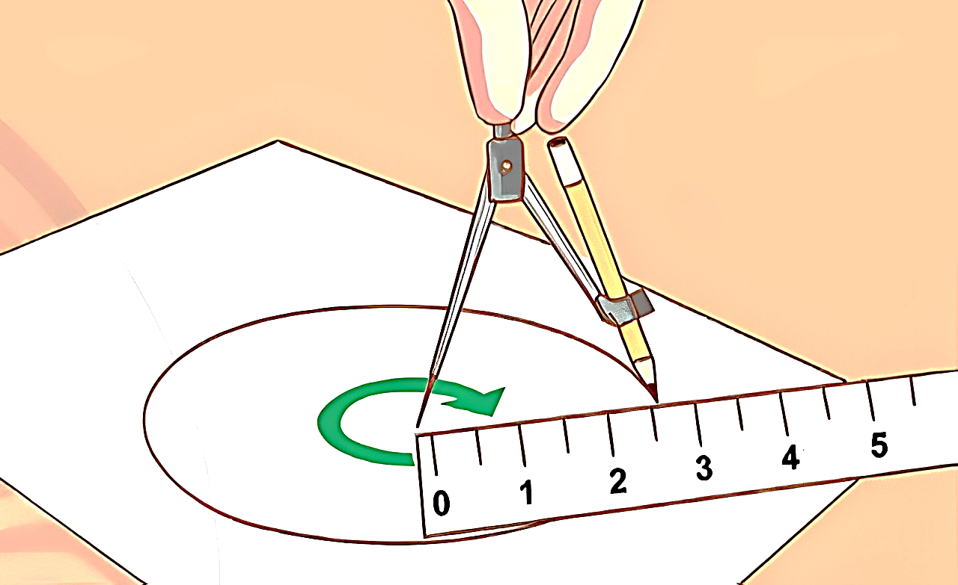

HĐKP1: Mở một chiếc compa sao cho hai đầu compa cách nhau một khoảng R cho trước. Tì đầu nhọn của compa lên một điểm O cố định trên tờ giấy, xoay compa để đầu bút M của compa vạch trên giấy một đường cong. Nêu nhận xét về các khoảng cách từ một điểm M tuỳ ý trên đường cong vừa vẽ đến điểm O.
Trả lời:
Các khoảng cách từ một điểm $M$ tùy ý trên đường cong đến điểm $O$ không đổi vì bằng khoảng cách giữa hai đầu compa.

Slide 7



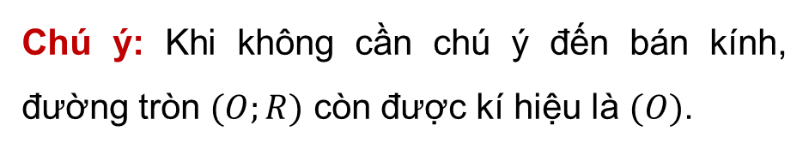
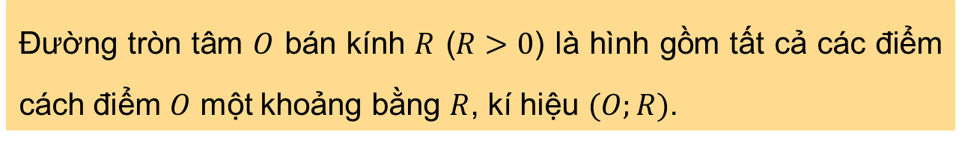
Khái niệm
Đường tròn tâm $O$ bán kính $R$ ($R>0$) là hình gồm tất cả các điểm cách điểm $O$ một khoảng bằng $R$, kí hiệu $(O;R)$.
Chú ý: Khi không cần chú ý đến bán kính, đường tròn $(O;R)$ còn được kí hiệu là $(O)$.

Slide 8
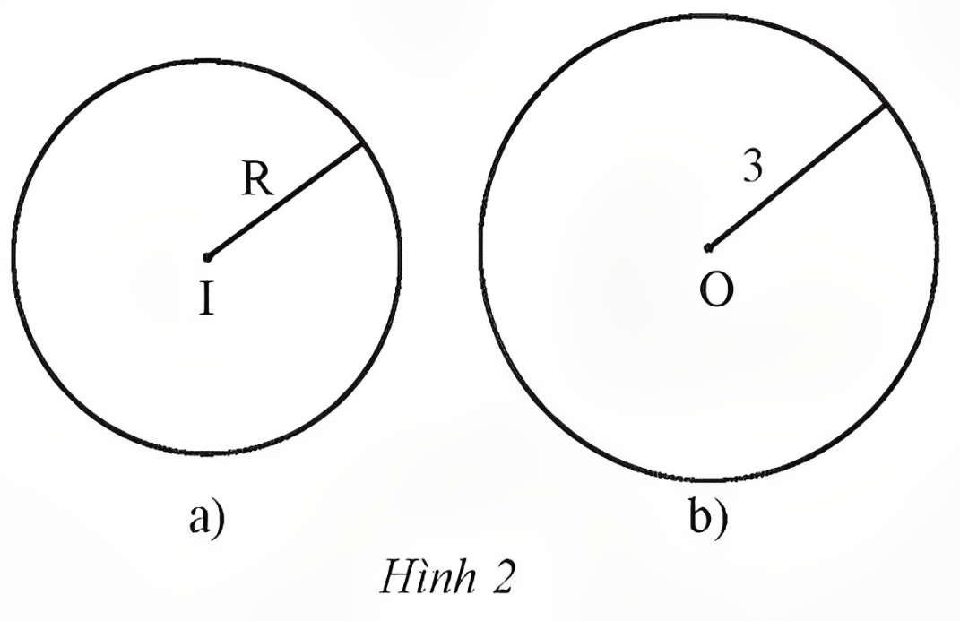

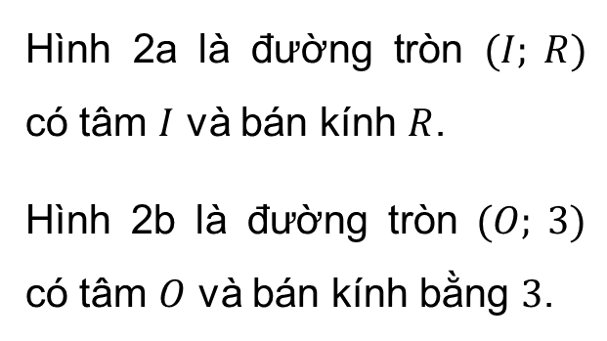
Ví dụ 1: Hãy gọi tên, xác định tâm và bán kính của các đường tròn có trong Hình 2.
Giải:
Hình 2a là đường tròn $(I; R)$ có tâm $I$ và bán kính $R$.
Hình 2b là đường tròn $(O; 3)$ có tâm $O$ và bán kính bằng $3$.

Slide 9
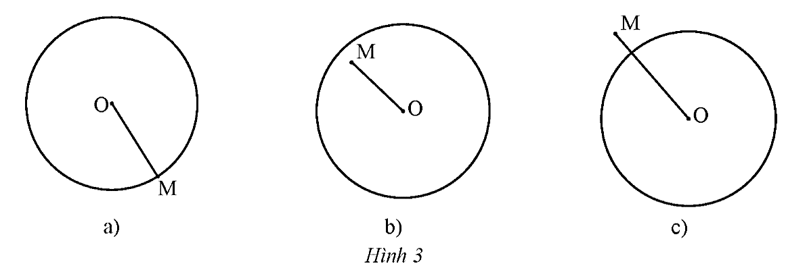
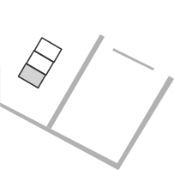
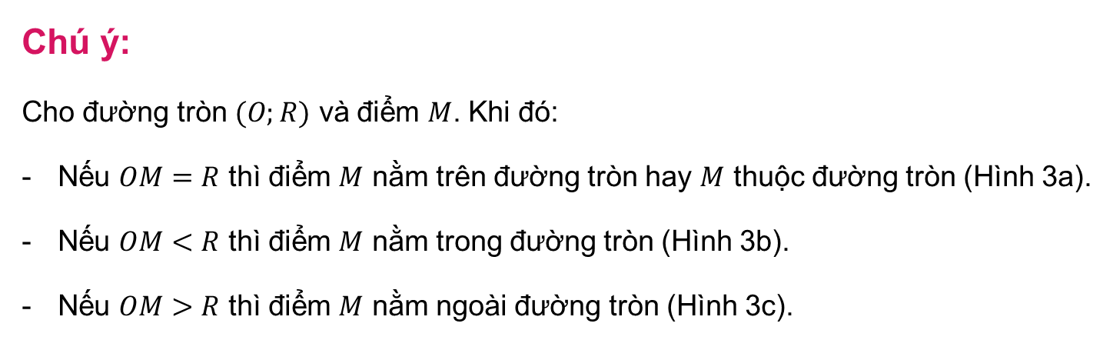
Chú ý:
Cho đường tròn $(O;R)$ và điểm $M$. Khi đó:
Nếu $OM=R$ thì điểm $M$ nằm trên đường tròn hay $M$ thuộc đường tròn (Hình 3a).
Nếu $OM<R$ thì điểm $M$ nằm trong đường tròn (Hình 3b).
Nếu $OM>R$ thì điểm $M$ nằm ngoài đường tròn (Hình 3c).

Slide 10
2
TÍNH ĐỐI XỨNG CỦA ĐƯỜNG TRÒN

Slide 11
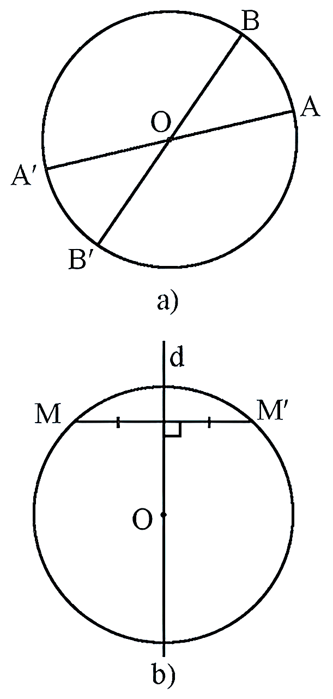

HĐKP2:
a) Cho đường tròn $(O;R).$
i) Lấy điểm $A$ nằm trên đường tròn. Vẽ đường thẳng $AO$ cắt đường tròn tại điểm $A′$ khác $A$. Giải thích tại sao $O$ là trung điểm của đoạn thẳng $AA′$.
ii) Lấy điểm $B$ khác $A$ thuộc đường tròn $(O;R).$ Tìm điểm $B′$ sao cho $O$ là trung điểm của đoạn thẳng $BB′$. Điểm $B′$ có thuộc đường tròn $(O;R)$ không? Giải thích.
b) Cho đường tròn $(O;R), d$ là đường thẳng đi qua tâm $O$. Lấy điểm $M$ nằm trên đường tròn. Vẽ điểm $M′$ sao cho $d$ là đường trung trực của đoạn thẳng $MM′$ (khi $M$ thuộc $d$ thì lấy $M′$ trùng với $M$). Điểm $M′$ có thuộc đường tròn $(O;R)$ không? Giải thích.

Slide 12
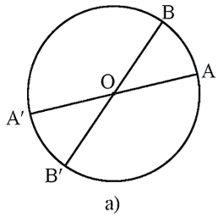
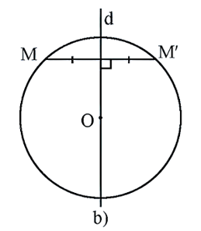

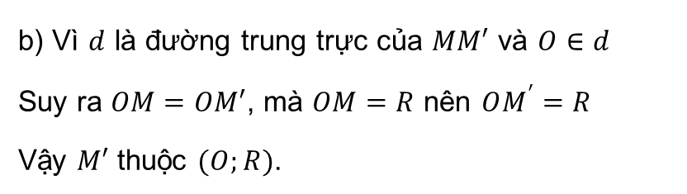
Trả lời:
a) Ta có: $OA=OA^{′}=R$ và $O$ nằm giữa $A$ và $A′$
Vậy $O$ là trung điểm của $AA′$
Có $O$ là trung điểm của $BB′$ nên $OB=OB′$
Mà $OB=R$ nên $OB^{′}=R.$ Vậy $B′$ thuộc $(O;R)$.
b) Vì $d$ là đường trung trực của $MM′$ và $O∈d$
Suy ra $OM=OM′$, mà $OM=R$ nên $OM^{′}=R$
Vậy $M′$ thuộc $(O;R)$.

Slide 13
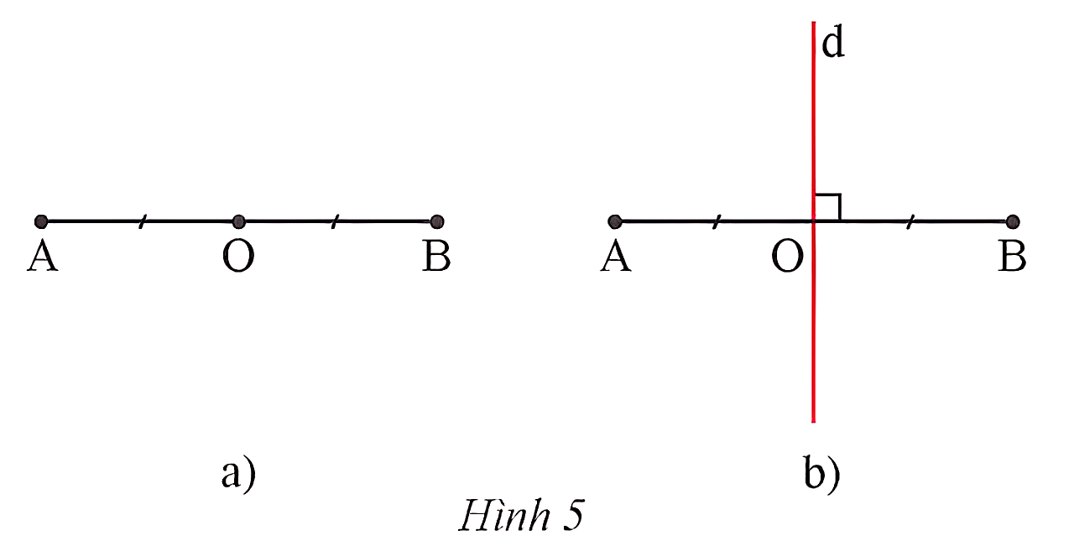

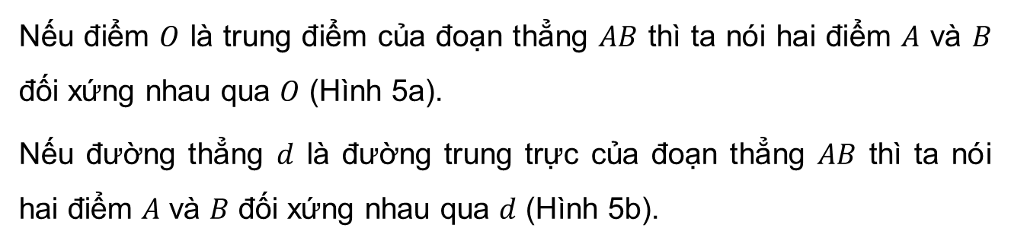
Nếu điểm $O$ là trung điểm của đoạn thẳng $AB$ thì ta nói hai điểm $A$ và $B$ đối xứng nhau qua $O$ (Hình 5a).
Nếu đường thẳng $d$ là đường trung trực của đoạn thẳng $AB$ thì ta nói hai điểm $A$ và $B$ đối xứng nhau qua $d$ (Hình 5b).

Slide 14
Ghi nhớ
Đường tròn là hình có tâm đối xứng; tâm đối xứng là tâm của đường tròn.
Đường tròn là hình có trục đối xứng. Mọi đường thẳng đi qua tâm của đường tròn đều là trục đối xứng của nó.

Slide 15
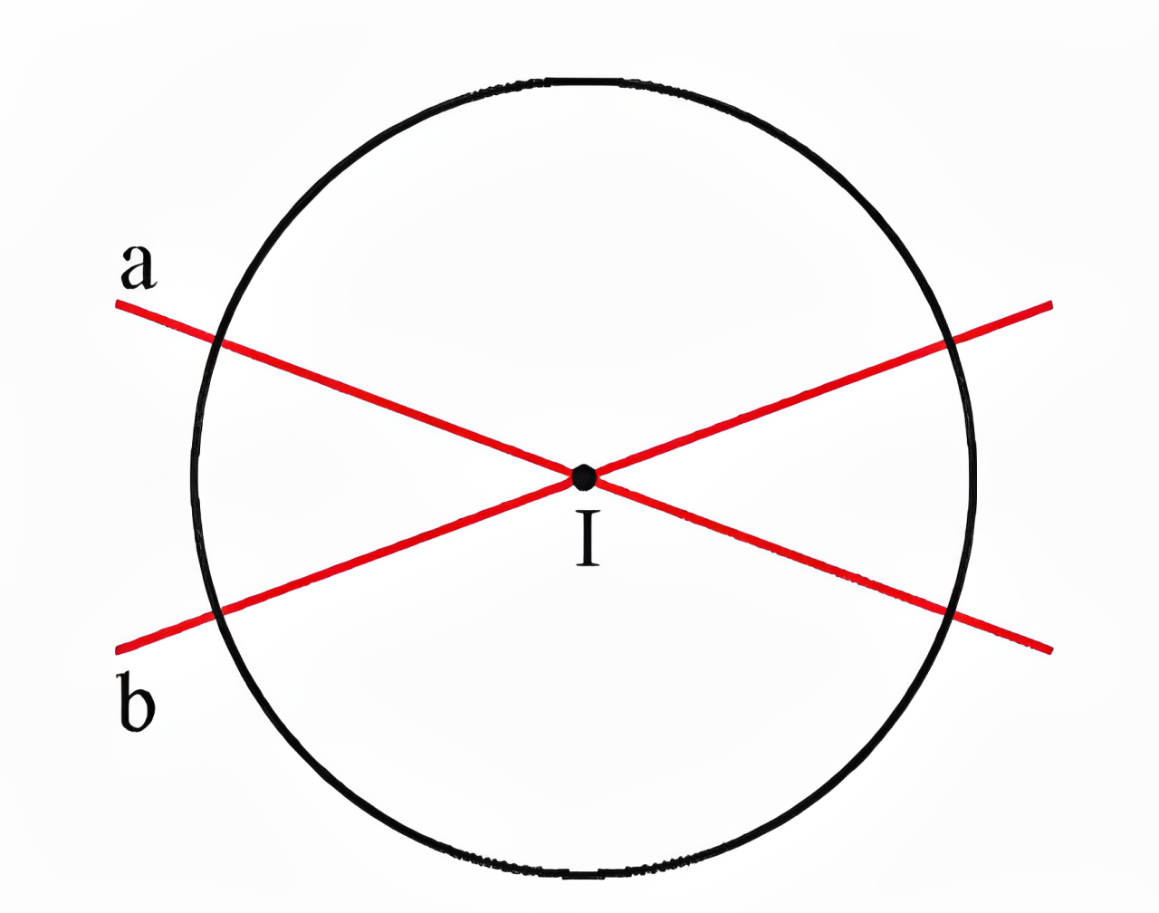
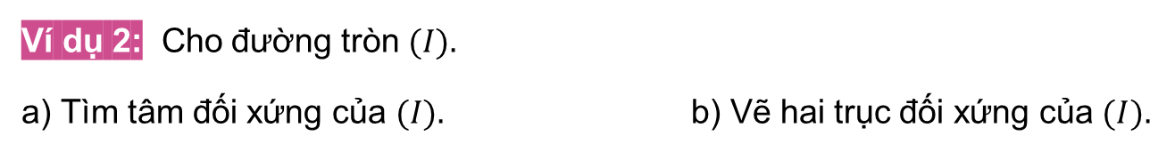
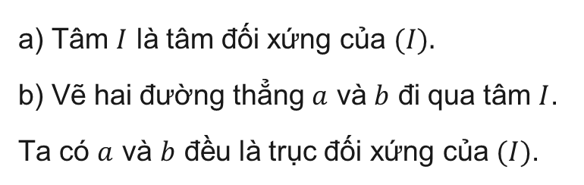
Ví dụ 2: Cho đường tròn $(I).$
a) Tìm tâm đối xứng của $(I).$ b) Vẽ hai trục đối xứng của $(I).$
Giải:
a) Tâm $I$ là tâm đối xứng của $(I).$
b) Vẽ hai đường thẳng $a$ và $b$ đi qua tâm $I$. Ta có $a$ và $b$ đều là trục đối xứng của $(I)$.

Slide 16
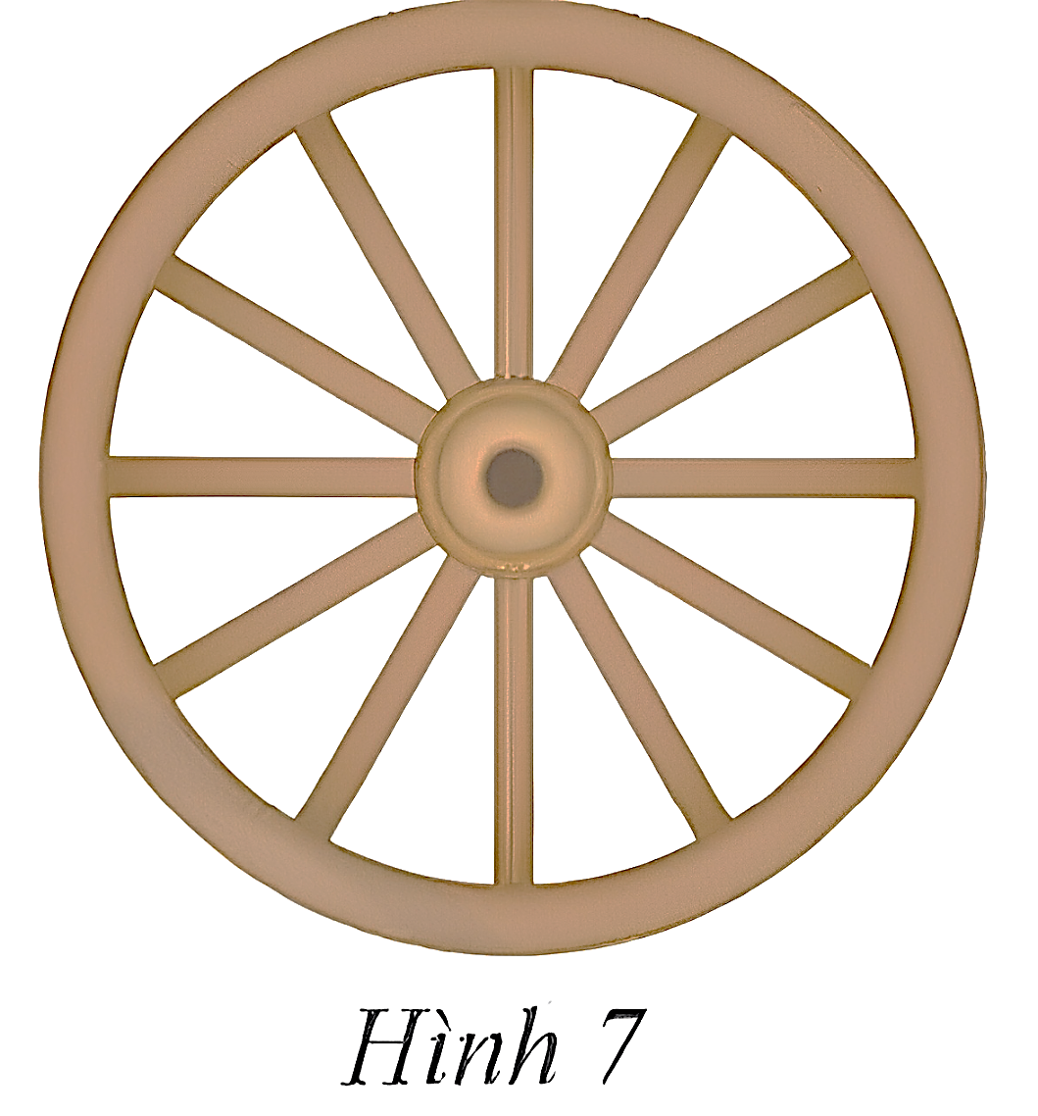

Xác định tâm đối xứng và trục đối xứng của bánh xe trong Hình 7. Giải thích cách làm.
Thực hành 1
Giải:
Tâm đối xứng của bánh xe là điểm A ở hình bên (tâm đường tròn).
Trục đối xứng của bánh xe là đường thằng đi qua hai nan hoa thẳng hàng (đường kính).

Slide 17
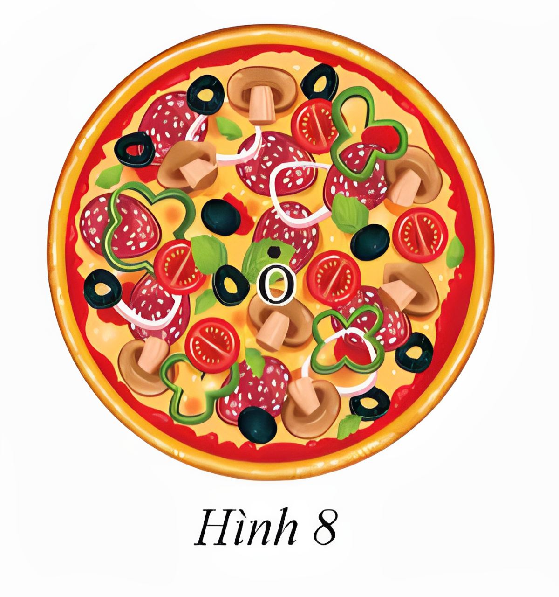

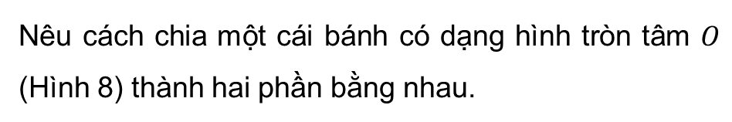
Nêu cách chia một cái bánh có dạng hình tròn tâm $O$ (Hình 8) thành hai phần bằng nhau.
Vận dụng 1
Giải:
Cắt bánh bằng một đường thẳng đi qua tâm $O$.

Slide 18
Còn nữa….
Có đủ bộ word và powerpoint cả năm tất cả các bài môn: Toán 9 Cánh diều
LH Zalo 0969 325 896
https://tailieugiaovien.edu.vn/subject_lesson/toan-9/

Slide 19


